Slide 1
第三章（3.4节）
关系数据理论
（关系规范化理论）
(参考教材3.4节)

Slide 2
3.4 关系数据理论(参考教材3.4节)
3.4.1 问题的提出
3.4.2 函数依赖
3.4.3 范式及规范化
3.4.4 关系模式分解(参考教材3.5节)

Slide 3
3.4.1 问题的提出
回顾前节 关系模式的概念
关系的描述称为关系模式，它可以形式化地表示为五元组
R(U，D，Dom，F)
其中，
R：关系名；
U：组成该关系的属性的集合；
D：属性组 U 中的属性所来自的域；
Dom：属性向域的映像集合；
F：为属性间数据依赖关系的集合。
简写为：R(U，F)

Slide 4
问题：一个关系模式是一个好的关系模式吗？如何判定？ 范式
如何将一个不好的关系模式改造为好的关系模式？
关系规范化
来看如下一个关系模式，它是某人为记录教学管理中学生学号、姓名、年龄、性别、系别、系主任姓名、学生学习的课程号、课程名和该课程的成绩信息，而设计的一个关系模式：
SC(sno，sname，sage，ssex，sdept，mname，cno，cname，score)
可以看出，此关系模式的码为(sno，cno)

Slide 6
从表中的数据情况可以看出，该关系存在以下问题。
（1）数据冗余太大
每个系名和系主任的名字存储的次数等于该系学生人数乘以每个学生选修的课程门数，系名和系主任数据重复量太大。
（2）插入异常
一个新系没有招生时，或系里有学生但没有选修课程，系名和系主任名就无法插入到数据库中。
（3）删除异常
当某系的学生全部毕业而又没有招新生时，删除学生信息的同时，系及系主任名的信息随之删除，但实际这个系依然存在，而在数据库中却无法找到该系的信息，即出现了删除异常。
（4）更新异常
若某系换系主任，数据库中该系的学生记录应全部修改。如果稍有不慎，某些记录漏改了，则造成数据的不一致，即出现了更新异常。
不好！

Slide 7
上一关系模式不好的原因：
属性间的数据依赖关系比较复杂
数据依赖：
属性值间的相互联系(主要体现在值的相等与否)，这种联系称为数据依赖。
数据依赖是指通过一个关系中属性间值的相等与否体现出来的数据间的相互关系，是现实世界属性间相互联系的抽象，是数据内在的性质。

Slide 8
数据依赖共有3种：
函数依赖(Functional Dependency，FD)
多值依赖(MultiValued Dependency，MVD)
连接依赖(Join Dependency，JD)
其中最重要的是函数依赖和多值依赖。
在数据依赖中，函数依赖是最基本、最重要的一种依赖，它是属性之间的一种联系，假设给定一个属性的值，就可以唯一确定(查找到)另一个属性的值。
例如，知道某一学生的学号，可以唯一地查询到其对应的系别。

Slide 9
3.4.2 函数依赖 1.函数依赖的概念
【定义 3.1】设有关系模式 R(U)，U={A1，A2，…，An}，X 和 Y 均为U的子集，r 是 R 的任一具体关系，r 中不可能存在两个元组在 X 的属性值相等，而在 Y 上的属性值不等(也就是说，如果对于 r 中的任意两个元组 t 和 s，只要有 t[X]=s[X]，就有 t[Y]=s[Y])，则称 X 函数决定 Y，或称 Y 函数依赖于 X，记作 X→Y，其中 X 叫作决定因素。
按照定义：在SC中，有：
sno→sname， sno→ sage， sno→ ssex， sno→ sdept， sdept → mname，cno → cname，
（sno，cno） → score
思考一下，还有哪些函数依赖？
（sno，cno） → mname 对吗？

Slide 10
相关的术语与记号：
(1)X→Y，但 Y ⊈ X，则称 X→Y 是非平凡的函数依赖。
(2)X→Y，但 Y ⊆ X，则称 X→Y 是平凡的函数依赖。因为平凡的函数依赖总是成立的，所以若不特别声明，后面只讨论非平凡的函数依赖。
(3)若 X→Y，Y→X，则称 X ↔ Y。
(4)若 Y 不函数依赖于 X，则记作 X→Y。
有吗？

Slide 11
【定义 3.3】
在关系模式 R(U)中，如果 X→Y，并且对于 X 的任何一个真子集 X＇，都有 X＇→Y，则称 Y 对 X 完全函数依赖，记作
（即X是属性组）
若 X→Y，如果存在 X 的某一真子集 X＇(X＇ ⊆ X)，使 X＇→Y，则称 Y 对 X 部分函数依赖，记作：
例如：在SC中，有：
（sno，cno） → score 是完全函数依赖
（sno，cno） → sage 是部分函数依赖

Slide 12

【定义 3.4】
在关系模式 R(U)中，X、Y、Z 是 U的 3 个不同子集，如果 X→Y(Y ⊄ X，Y 不是 X 的子集)，且 Y ↛ X，Y→Z，Z ⊈ Y.则称 Z 对X传递函数依赖，记作：
例如：在SC中，有：
因为：sno→sdept， sdept → mname，
所以有传递函数依赖：
sno → mname

Slide 13
2.【补充】码的定义
下面用函数依赖的概念对码做较为精确的形式化定义
【定义 】设 K 是关系模式 R(U，F)中的属性或属性集合，K＇是 K 的任一真子集。
若 K→U，且不存在 K＇→U，则 K 为 R 的候选码(Candidate Key)，简称码。
这是用函数依赖定义码
例如：在SC中，（sno，cno） 是候选码
思考：怎么推出来的？

Slide 14
(1)若候选码多于一个，则选取其中的一个为主码(Primary Key)。
(2)包含在任一候选码中的属性，称为主属性(Prime Attribute)或码属性。
(3)不包含在任何候选码中的属性称为非主属性或非码属性。
若整个属性集合是码，称为全码(All-Key)。
[例3]关系模式 R(P，W，A)
P：演奏者 W：作品 A：听众
一个演奏者可以演奏多个作品； 某一作品可被多个演奏者演奏，听众可以欣赏不同演奏者的不同作品
分析其中的函数依赖：(P，W，A)→ (P，W，A)，
因此，码为(P，W，A)，即All-Key

Slide 15
例：在cjgl数据库中
Student（SNO，sname，ssex，sbirth，zno，sclass）
则 SNO是候选码，SNO是主属性， sname等是非主属性。
关系模式SC（SNO，CNO，grade）
（SNO，CNO）是候选码，则SNO，CNO是主属性， grade是非主属性。

Slide 16
3.函数依赖（FD）公理
（1）什么是逻辑蕴含？
定义3.5 对于满足一组函数依赖F 的关系模式R <U，F>，其任何一个关系r，若函数依赖X→Y都成立, 则称F逻辑蕴含X→Y
其中：F: 关系模式R上存在的基本函数依赖的集合
例如：关系模式：SC(sno，sname，sage，ssex，sdept，mname，cno，cname，score)
F={ sno→sname， sno→ sage， sno→ ssex， sno→ sdept， sdept → mname，cno → cname，（sno，cno） → score }
F逻辑蕴含（sno，cno） → score 、 sno→ mname

Slide 17
（2）Armstrong公理系统
对于关系模式R <U，F >有以下的推理规则：
A1.自反律：若Y ⊆ X ⊆ U，则X →Y为F所蕴含。
A2.增广律：若X→Y为F所蕴含，且Z ⊆ U，则XZ→YZ为F所蕴含。
A3.传递律：若X→Y及Y→Z为F所蕴含，则X→Z为F所蕴含。
Armstrong公理系统的导出规则：
合并规则：由X→Y，X→Z，有X→YZ。 （A2，A3）
伪传递规则：由X→Y，WY→Z，有XW→Z。（A2，A3）
分解规则：由X→Y及 Z ⊆ Y，有X→Z。 （A1，A3）

Slide 18
4.属性集的闭包
定义3.7 设F为属性集U上的一组函数依赖，X ⊆U，A ⊆ U
X_{F}⁺ ={ A|X→A能由F 根据Armstrong公理导出}，
X_{F}⁺称为属性集X关于函数依赖集F的闭包。
算法3.1 求属性集X（X ⊆ U）关于U上的函数依赖集F 的闭包X_{F}⁺
输入：X，F 输出：X_{F}⁺
步骤：
（1）令X^{（0）}=X，i=0
（2）求B，这里B = { A |(∃ V)( ∃ W)(V→W∈F∧V ⊆ X^{（i）}∧A∈ W)}；
（3）X^{（i+1）}=B∪X^{（i）}
（4）判断X^{（i+1）}= X ^{（i）}吗?
（5）若相等或X^{（i）}=U , 则X^{（i）}就是X_{F}⁺ , 算法终止。
（6）若否，则 i=i+l，返回第（2）步。

Slide 19
4.属性集的闭包（续）
例：设有关系模式R（U,F），U={A,B,C,D,E,I} ,F={A→D,AB→I,BI→E,CD→I,E→C}
，计算（AE）_{F}⁺ 。
解： 令 X={AE}
X(0)=(AE)
X(1)=(AEDC)
X(2)=(ACDEI)
（AE）_{F}⁺=(ACDEI)

Slide 20
5.最小函数依赖集
定义3.8 如果函数依赖集F满足下列条件，则称F为一个最小函数依赖集。（可能不唯一）
(1) F中任一函数依赖的右部仅含有一个属性。
(2) F中不存在多余的函数依赖。
(3) F中每个函数依赖左部最简。
[例] 关系模式S<U，F>，其中：
U={ Sno，Sdept，Mname，Cno，Grade }，
F={ Sno→Sdept，Sdept→Mname，
(Sno，Cno)→Grade } 是最小函数依赖集
设F’={Sno→Sdept，Sno→Mname，
Sdept→Mname， (Sno，Cno)→Grade，
(Sno，Sdept)→Sdept} 不是最小函数依赖集

Slide 21
例如（摘自百度百科）
求F={ABD→E,AB→G,B→F,C→J,CJ→I,G→H}的最小函数依赖集
1.将F中的所有依赖右边化为单一元素
F={ABD→E,AB→G,B→F,C→J,CJ→I,G→H};已经满足
2.去掉F中的所有依赖左边的冗余属性
做法是属性中去掉其中的一个,看看是否依然可以推导
此题:CJ→I,因为C+={C,J,I}其中包含I所以J是冗余的.CJ→I将成为C→I
F={ABD→E,AB→G,B→F,C→J,C→I,G→H};
3.去掉F中所有冗余的函数依赖
做法为从F中去掉某关系,如去掉(X→Y),然后在F中求X+,如果Y在X+中,则表明X→是多余的.需要去掉.
此题如果F去掉ABD→E,F将等于{AB→G,B→F,C→J,C→I,G→H},而(ABD)+={A,D,B,F,G,H},其中不包含E.所以不是多余的.
同理(AB)+={A,B,F}也不包含G,故不是多余的.
B+={B}不多余,C+={C,I}不多余. C→I,G→H不多余.故都不能去掉.
所以，所求最小函数依赖集为 F={ABD→E,AB→G,B→F,C→J,C→I,G→H}

Slide 22
6.快速求候选码的方法
将给定的关系模式R(U,F)中的属性分为4类：L类、R类、N类、LR类， X是属性组
（1）若X是L类属性，则X必为R的任一候选键的成员。
（2）若X是L类属性，且X⁺包含了R的全部属性，则X必为R的惟一候选键。
（3）若X是R类属性，则X不在任何候选键中。
（4）若X是N类属性，则X包含在R的任一候选键中。
（5）若X是R的N类和L类属性组成的属性集，且X⁺包含了R的全部属性，则X是R的惟一候选键。

Slide 23
快速求候选码的方法-续
候选键的求解算法：
（1）属性分类（L、R、N和LR），令X代表L和N类，Y代表LR类
（2）若X⁺包含了R的全部属性，转（5）；否则，转（3）。
（3）在Y中取一个属性A，求(XA)⁺，若它包含了R的全部属性，则转（4）；否则，调换一属性反复进行这一过程，直到试完所有Y中的属性。
（4）如果已找出所有候选键，则转（5）；否则在Y中依次取两个、三个、…，求它们的属性集的闭包，直到其闭包包含R的全部属性。
（5）停止，输出结果。

Slide 24
例3-26：设有关系模式R（U,F），U={A,B,C,D,E} ,F={A→BC,CD→E,B→D,E→A}
，求出R的所有候选码。
解： L=φ
N=φ
R=φ
LR={A,B,C,D.E}
A⁺=ABCED B⁺=BD C⁺=C D⁺=D E⁺=ABCED
(BC)⁺= ABCED (BD)⁺= BD (CD)⁺= ABCED
所以，候选码有4个，分别是A,E,BC,CD。

Slide 25
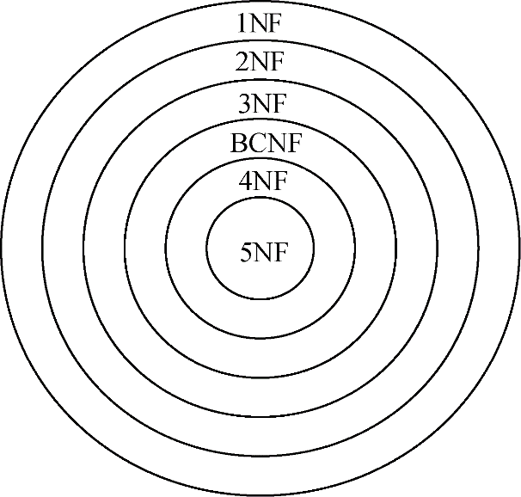
3.4.3 范式与规范化
范式(Normal Form)用来衡量关系模式的规范程度
6 级范式：1NF、2NF、3NF、BCNF、4NF、5NF
规范化程度高者必是较低者的子集，即
5NF⊆ 4NF⊆BCNF⊆3NF⊆2NF⊆1NF
若关系模式R(U,F)达到xNF对应的条件，则称R(U,F)是第x范式，记作：R∈xNF
规范化：是将一个低范式等级的关系模式，通过模式分解转换成几个高范式等级的关系模式的过程。

Slide 26
1NF
如果一个关系模式R的所有属性都是不可分的基本数据项，则R∈1NF, 称R为1NF
第一范式是对关系模式的最起码的要求。不满足第一范式的不能称为关系。
1NF仍然会出现插入异常、删除异常、更新异常及数据冗余等问题。
例如：上述学生关系SC达到第1范式
SC(sno，sname，sage，ssex，sdept，mname，cno，cname，score)

Slide 27
2NF
【定义6】如果关系模式 R(U，F)∈1NF，且R 中的每个非主属性完全函数依赖于 R 的任何一个候选码，则R满足第二范式，记作 R∈2NF。【即不存在非主属性对码的部分函数依赖】
例如：学生(学号，所在系，系主任姓名，课程号，成绩)
候选码：(学号，课程号)
函数依赖：{学号→所在系，所在系→系主任姓名，(学号，课程号)→成绩}。
学号
所在系
成绩
课程号
系主任姓名

Slide 28
根据2NF的定义，将学生模式分解（拆分）为；
学生-系(学号，所在系，系主任姓名)
选课(学号，课程号，成绩)
学号
学号
所在系
成绩
课程号
系主任姓名


Slide 29
3NF
【定义7】如果关系模式 R(U，F)∈2NF，且每个非主属性都不传递函数依赖于任何候选码，则R 满足第三范式，记作 R∈3NF。
例：将学生-系模式
学生-系(学号，所在系，系主任姓名)；
进一步分解为：
学生(学号，所在系)
教学系(所在系，系主任姓名)
显然分解后的各子模式均属于3NF
学号
所在系
所在系
系主任姓名

Slide 30
规范化应用实例
假设某建筑公司要设计一个数据库。公司的业务规则概括说明如下：
公司承担多个工程项目，每一项工程有：工程号、工程名称、施工人员等
公司有多名职工，每一名职工有：职工号、姓名、性别、职务（工程师、技术员）等
公司按照工时和小时工资率支付工资，小时工资率由职工的职务决定（例如，技术员的小时工资率与工程师不同）
公司定期制定一个工资报表，如图-1所示

Slide 31
工程号 | 工程名称 | 职工号 | 姓名 | 职务 | 小时工资率 | 工时 | 实发工资
A1 | 花园大厦 | 1001 | 齐光明 | 工程师 | 65 | 13 | 845.00
 |  | 1002 | 李思岐 | 技术员 | 60 | 16 | 960.00
 |  | 1004 | 葛宇宏 | 律师 | 60 | 19 | 1140.00
 |  |  | 小计 |  |  |  | 2945.00
A2 | 立交桥 | 1001 | 齐光明 | 工程师 | 65 | 15 | 975.00
 |  | 1003 | 鞠明亮 | 工人 | 55 | 17 | 935.00
 |  |  | 小计 |  |  |  | 1910.00
A3 | 临江饭店 | 1002 | 李思岐 | 技术员 | 60 | 18 | 1080.00
 |  | 1004 | 葛宇洪 | 技术员 | 60 | 14 | 840.00
 |  |  | 小计 |  |  |  | 1920.00
图-1 某公司的工资表
Notes:
为了算帐统计方便，会计可能喜欢这样设计表格，如幻灯片所示。

Slide 32
工程号 | 工程名称 | 职工号 | 姓名 | 职务 | 小时工资率 | 工时
A1 | 花园大厦 | 1001 | 齐光明 | 工程师 | 65 | 13
A1 | 花园大厦 | 1002 | 李思岐 | 技术员 | 60 | 16
A1 | 花园大厦 | 1004 | 葛宇宏 | 律师 | 60 | 19
A2 | 立交桥 | 1001 | 齐光明 | 工程师 | 65 | 15
A2 | 立交桥 | 1003 | 鞠明亮 | 工人 | 55 | 17
A3 | 临江饭店 | 1002 | 李思岐 | 技术员 | 60 | 18
A3 | 临江饭店 | 1004 | 葛宇洪 | 技术员 | 60 | 14
图-2 某公司的项目工时表

Slide 33
1.表中包含大量的冗余，可能会导致数据异常：
更新异常
例如，修改职工号=1001的职务，则必须修改所有职工号=1001的行
添加异常
若要增加一个新的职工时，首先必须给这名职工分配一个工程。或者为了添加一名新职工的数据，先给这名职工分配一个虚拟的工程。（因为主关键字不能为空）
删除异常
例如，1001号职工要辞职，则必须删除所有职工号＝1001的数据行。这样的删除操作，很可能丢失了其它有用的数据
Notes:
讲解目前这些表格可能出现的问题，可以采用提问方式。

Slide 34
进行规范化：
关系名：项目工时
画出函数依赖：
项目工时信息
工程号 | 工程名称 | 职工号 | 姓名 | 职务 | 小时工资率 | 工时
工程信息
员工信息
图-3 函数依赖图
Notes:
我们根据三大范式，逐一审核是否规范化。
提问学员：
1.第一范式满足吗，引导回答：基本满足；
2.第二范式满足吗？第二范式要求表中的列必须与主键列相关，也就是要求一张表只能描述一件事情。
我们一起看看这张表描述了哪些事情？让学员思考几分钟，然后提问，最后归纳出如下事情：
1）工程信息
2）员工信息
3）项目的工时信息（每个工人做了多少活儿）

Slide 35
规范化为第三范式
关系名：项目工时
工程号 | 工程名称
工程
职工号 | 姓名 | 职务
职工
职务 | 小时工资率
职务工时率
工程号 | 职工号 | 工时
职工项目工时

Slide 36
BCNF
BCNF(Boyce Codd Normal Form)是由 Boyce 和 Codd 提出的，比上述的 3NF 又进了一步，通常认为 BCNF 是修正的第三范式，有时也称为扩充的第三范式。
【定义8】关系模式 R(U，F)∈1NF，若 X→Y 且 Y ⊆ X 时，X 必含有码，则 R(U，F)∈ BCNF。也就是说，关系模式 R(U，F)中，若每个决定因素都包含码，则 R(U，F)∈BCNF。
等价定义：
设R是关系模式，F是它的依赖集，关系模式R属于BCNF当且仅当其F中每个依赖的左边都包含候选码。

Slide 37
例：分析下面的关系模式是否满足BCNF。
S11（学号，姓名，所在系）
S12（所在系，系主任姓名）
S2（学号，课程号，成绩）
S11关系模式中，有且只有一个函数依赖：
学号→（姓名，所在系），符合BC范式的条件，所以S11满足BC范式。
S12关系模式中，函数依赖集为：
所在系→系主任姓名，满足BC范式。
S2关系模式中，主键为学号、课程号，函数依赖集为：
（学号，课程号）→成绩，因此S2也满足BC范式。

Slide 38
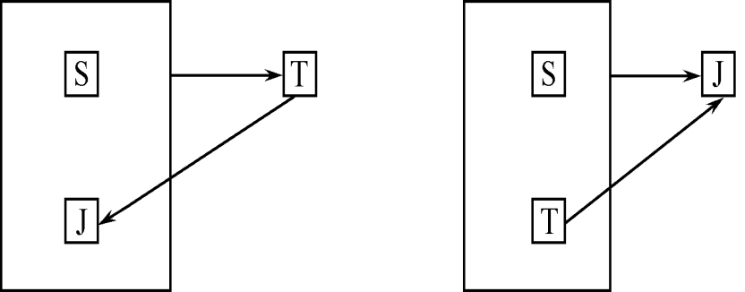
BCNF（续）
例2：设关系模式 STJ(S，T，J)，其中，S：学生，T：教师，J：课程。每位教师只教一门课，每门课有若干教师，某一学生选定某门课，就对应一位固定的教师。
由语义可得到如下的函数依赖：(S，J)→T，(S，T)→J，T→J。该关系模式的候选码为(S，J)，(S，T)。
S，T，J都是主属性，没有非主属性
因为没有任何非主属性对码传递依赖或部分依赖， STJ ∈ 3NF。
因为T是决定因素，而T不包含码，所以STJ ∈ BCNF

Slide 39
BCNF（续）
将关系模式STJ（S，T，J）改造为BCNF。
将3NF改造为BCNF的方法：——分解关系模式
将STJ分解为二个关系模式：
ST(S，T) ∈ BCNF， TJ(T，J)∈ BCNF
这样，没有任何属性（包括主属性）对码的部分函数依赖和传递函数依赖。
S
T
T
J
ST
TJ

Slide 40
4NF与多值依赖
问题：BCNF就是最“好”的关系吗？
[例] 学校中某一门课程由多个教师讲授，他们使用相同的一套参考书。每个教员可以讲授多门课程，每种参考书可以供多门课程使用。
Teaching（课程C，教员T，参考书B ）

Slide 41
多值依赖（续）
关系模式Teaching下的一个关系举例
课程C | 教员T | 参考书B
物理 | 李勇 | 普通物理学
物理 | 李勇 | 光学原理
物理 | 李勇 | 物理习题集
物理 | 王军 | 普通物理学
物理 | 王军 | 光学原理
物理 | 王军 | 物理习题集
数学 | 李勇 | 数学分析
数学 | 李勇 | 微分方程
数学 | 李勇 | 高等代数
数学 | 张平 | 数学分析
数学 | 张平 | 微分方程
数学 | 张平 | 高等代数
… | … | …

Slide 42
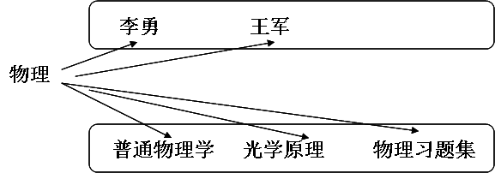
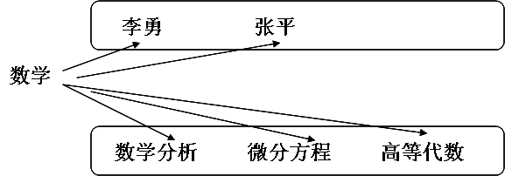
多值依赖（续）
分析Teaching关系的数据的特点：

Slide 43
多值依赖（续）
码：（课程C，教员T，参考书B ）即全码，没有非主属性
结论： Teaching∈BCNF
Teaching关系模式中存在的问题
(1) 数据冗余度大
(2) 插入操作复杂：某门课插入一个教员，必须插入多个元组。
(3) 删除操作复杂：某门课删除一本参考书，必须删除多个元组
(4) 修改操作复杂：某门课修改一本参考书，必须修改多个元组
原因——存在多值依赖

Slide 44
多值依赖（续）
定义3.14 设R(U)是一个属性集U上的一个关系模式， X、 Y和Z是U的子集，并且Z＝U－X－Y。
关系模式R(U)中多值依赖 X→→Y成立，当且仅当对R(U)的任一关系r，给定的一对（x，z）值，有一组Y的值，这组值仅仅决定于x值而与z值无关。
例： Teaching中，
课程C→→参考书B ，课程C →→教员T
是函数依赖吗？

Slide 45
多值依赖（续）
平凡多值依赖和非平凡的多值依赖
若X→→Y，而Z＝φ，则称
X→→Y为平凡的多值依赖
否则称X→→Y为非平凡的多值依赖

Slide 46
多值依赖与函数依赖的区别
多值依赖的有效性与属性集的范围有关
若X→→Y在U上成立，则在W（XY⊆W⊆ U ）上一定成立；反之，若X→→Y在W上成立，则在U上不一定成立（因为多值依赖还涉及属性组Z）
而，函数依赖与属性集的范围无关
(2)
多值依赖X→→Y若在R(U)上成立，不能断言对于任何Y' ⊂ Y有X→→Y' 成立
而，若函数依赖X→Y在R（U）上成立，则对于任何Y‘ ⊂ Y均有X→Y’ 成立

Slide 47
4NF
定义3.16 关系模式R<U，F>∈1NF，如果对于R的每个非平凡多值依赖X→→Y（Y ⊆ X），X都含有码，则R∈4NF。
说明：
若R中只有平凡的多值依赖，则R ∈ 4NF
若R中有非平凡多值依赖，且每个多值依赖的左端都含有码，则R ∈ 4NF 。
如果R ∈ 4NF， 则R ∈ BCNF
因为4NF要求非平凡的多值依赖左端是码，这种多值依赖实际上就是函数依赖。就是说所有的函数依赖左端就是码。所以R ∈ BCNF。

Slide 48
4NF（续）
例： Teaching(C,T,B) ∈ 4NF
因为存在非平凡的多值依赖C→→T，且C不是码
用投影分解法把Teaching分解为如下两个关系模式：
CT(C, T) ∈ 4NF
CB(C, B) ∈ 4NF
C→→T， C→→B是平凡多值依赖
同理，可以类似分解关系模式WSC（W，S，C）

Slide 49
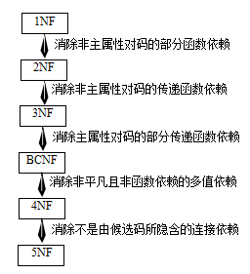
关系模式规范化过程
规范化的本质：提高数据独立性，解决插入异常、删除异常、修改复杂、数据冗余等问题的方法。
规范化的基本思想：逐步消除数据依赖中不合适的部分。
规范化的基本原则：由低到高，逐步规范，权衡利弊，适可而止。通常，以满足第三范式为基本要求。

Slide 50
关系模式规范化过程
关系模式规范化的基本步骤
1NF
↓ 消除非主属性对码的部分函数依赖
消除决定因素 2NF
非码的非平 ↓ 消除非主属性对码的传递函数依赖
凡函数依赖 3NF
↓ 消除主属性对码的部分和传递函数依赖
BCNF
↓ 消除非平凡且非函数依赖的多值依赖
4NF

Slide 51
规范化和性能的关系
为满足某种商业目标，数据库性能比规范化数据库更重要
通过在给定的表中添加额外的字段，以大量减少需要从中搜索信息所需的时间
通过在给定的表中插入计算列（如成绩总分），以方便查询
进行规范化的同时，还需要综合考虑数据库的性能。
不能说规范化程度越高的关系模式就越好
在设计数据库模式结构时，必须对现实世界的实际情况和用户应用需求作进一步分析，确定一个合适的、能够反映现实世界的模式
上面的规范化步骤可以在其中任何一步终止
Notes:
告诉学员，数据库的三大范式和数据库的性能有时是矛盾的。
打个比方：大家都知道，环境保护非常重要，西方总是拿环保问题和中国刁难，
说中国为了发展不顾环境保护、生态自然等。可中国目前的经济实力不够强大，如果人都吃不饱，
空谈环保还有什么用呢？所以我们只能是在保持地区经济发展的前提下，尽量注重环保问题。
这就是一种折中处理问题的典型。
本例同样如此：为了满足三大范式，我们在规范化表格时就会拆分出越来越明细的表格。
但客户喜欢综合的信息，为了满足客户，我们又需要把这些表同过连接查询还原为客户喜欢的综合数据。
这和从一张表中读出数据相比，大大影响了数据库的查询性能。
所以有时为了性能，需要做适当折中，适当牺牲规范化的要求，来提高数据库的性能。
再如：在成绩表中添加一列－“成绩总分”，属于数据冗余，因为总分在查询时可由各门成绩求出来。
但频繁查询成绩总分，并希望保存下来，所以有时表中就干脆添加总分这一列。

Slide 52
3.4.5 关系模式的分解（自学，参考教材3.5）
把低一级的关系模式分解为若干个高一级的关系模式的方法不是唯一的
只有能够保证分解后的关系模式与原关系模式等价，分解方法才有意义
分解既要保持函数依赖，又要具有无损连接性

Slide 53
补充例题
一、选择题
1．X→Y为平凡函数依赖是指__________。
A．X ⊆ Y B．Y ⊆ X C．X=Y D．X≠Y
2．若关系模式R∈1NF，且R中若存在X→Y，则X必含关键字，称该模式_______。
A.满足3NF B.满足BCNF C.满足2NF D.满足1NF
3．按照规范化设计要求，通常以关系模式符合______为标准。
A．1NF B．2NF C．3NF D．BCNF
4．设某关系模式R（ABCD），函数依赖{B→D，AB→C}，则R最高满足_______。
A．1NF B．2NF C．3NF D．BCNF

Slide 54
补充例题
二、判断题：
（1）任何一个二目关系都属于BCNF.
答:正确。因为对于二目关系决定因素必然包含码。
（2）任何一个二目关系都属于4NF.
答:正确。因为只有两个属性，所以无非平凡的多值依赖。

Slide 55
补充例题：
三、应用题：
关系R的样本数据如下表所示，分析R的函数依赖，判断R最高为第几范式？并将R分解为满足3NF的关系模式。
任课教师 | 课程编号 | 课程名称 | 教材作者 | 学生人数
T1 T1 T2 T2 T3 | C1 C2 C3 C1 C1 | 计算机网络 数据库 操作系统 计算机网络 计算机网络 | 汤子瀛 王 珊 汤子瀛 汤子瀛 汤子瀛 | 58 82 50 50 58

Slide 56
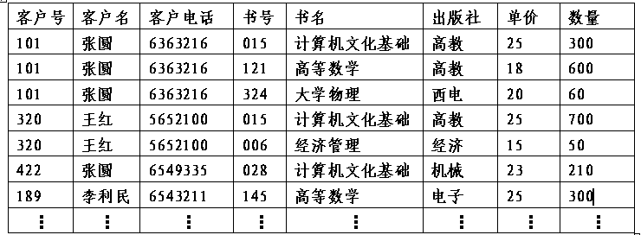
练习题：
[1] 已知关系R的的样本数据如下，试分析关系模式R的范式等级，并将它规范到3NF。

Slide 57
练习题：
[2] 某商业集团数据库中有一个关系模式R如下：
R(商店编号,商品编号,库存数量,部门编号,商店负责人,部门负责人)
如果规定：每个商店可以销售多种商品；每个商店的每种商品只在一个部门销售；每个商店的每个部门只有一个负责人；一个人可以担任多个部门的负责人；每个商店只有一个商店负责人；一个人可以担任多家商店的负责人；每个商店的每种商品只有一个库存数量。
（1）分析R中的函数依赖；
（2）求R的候选码；
（3）关系R最高属于第几范式？若R不属于3NF，将其分解到3NF.

Slide 58
练习题：
[3]解释下列术语
1. 函数依赖
2. 候选码、主属性、全码
3. 1NF，2NF，3NF，BCNF
[4]简述从1NF到BCNF的关系规范化过程。
[5]填空(选做)
如果一个关系模式R的所有属性都是（ ），则R∈1NF
若R∈1NF，且（ ），则R∈2NF。
若关系模式R中，每一个非主属性既不（ ）于码，也不（ ）于码，则R∈3NF
若R∈1NF，且（ ），则R∈BCNF

